Slide 1
Жоба авторы Ахметжанова Баян Каримовна Сулыкөл бастауыш мектебінің мұғалімі
Жоба тақырыбы
«Жыл мезгілдері»

Slide 2
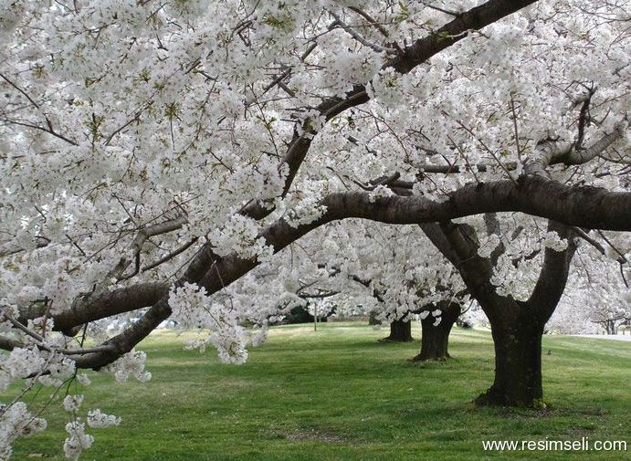
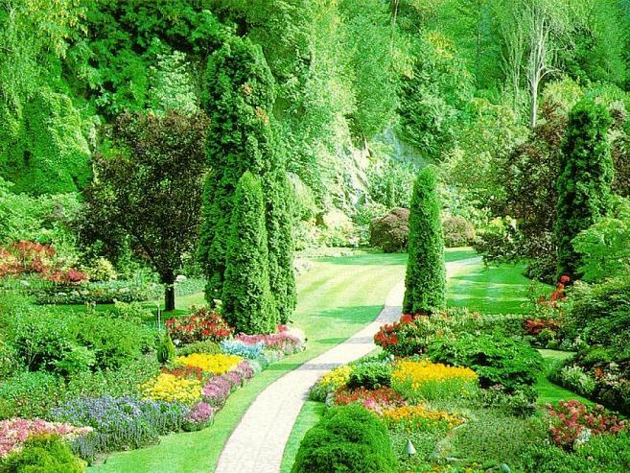
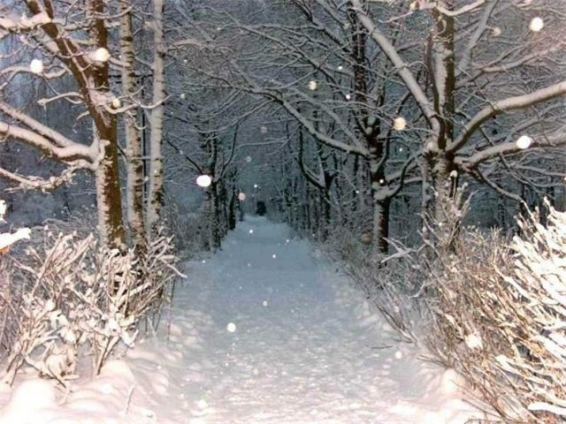
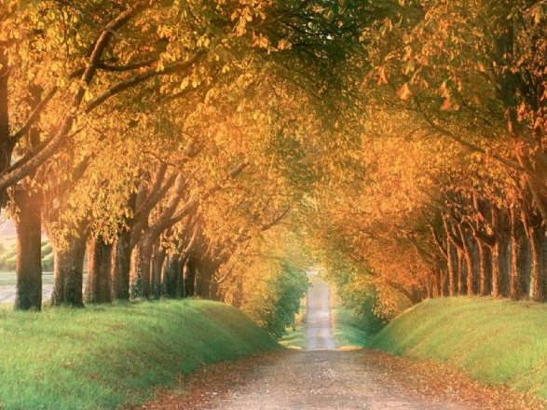

Slide 3
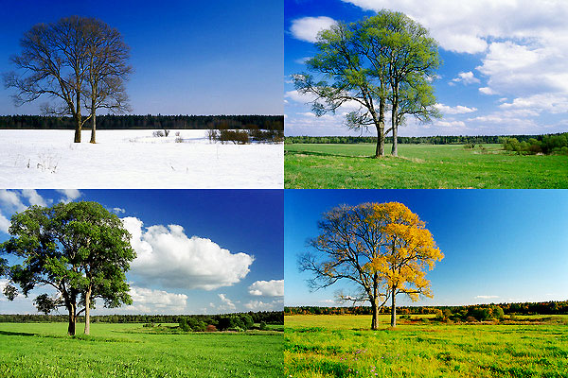

Slide 4
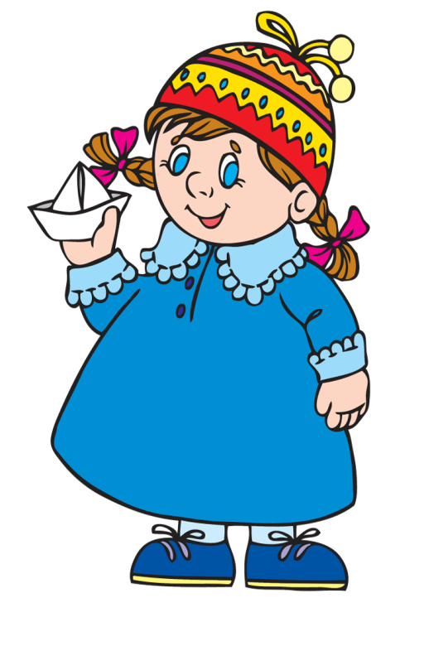
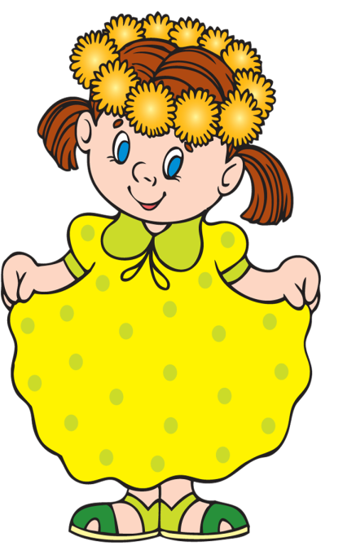
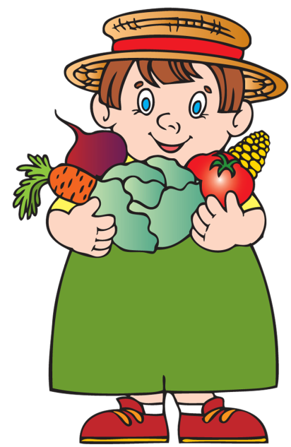
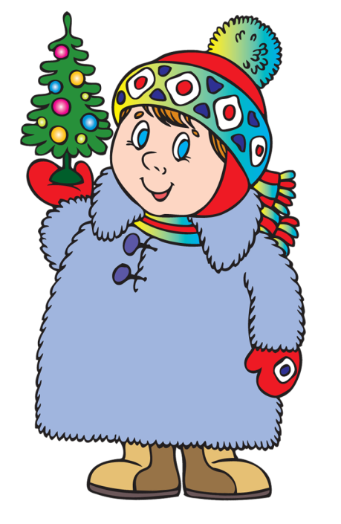
Жоба түрі: Қатынас.Таным
Ұзақ мерзімді
1 жыл

Slide 5
Жобаға қатысушылар
Бастауыш сынып оқушылары

Slide 6
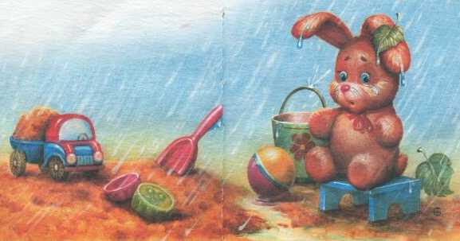
Мәселе :
Мектеп жасына дейінгі балалардың жыл мезгілі туралы қарапайым түсініктері болмайды;
Жыл мезгіліне қатысты сөздердің атауын білмейді;

Slide 7
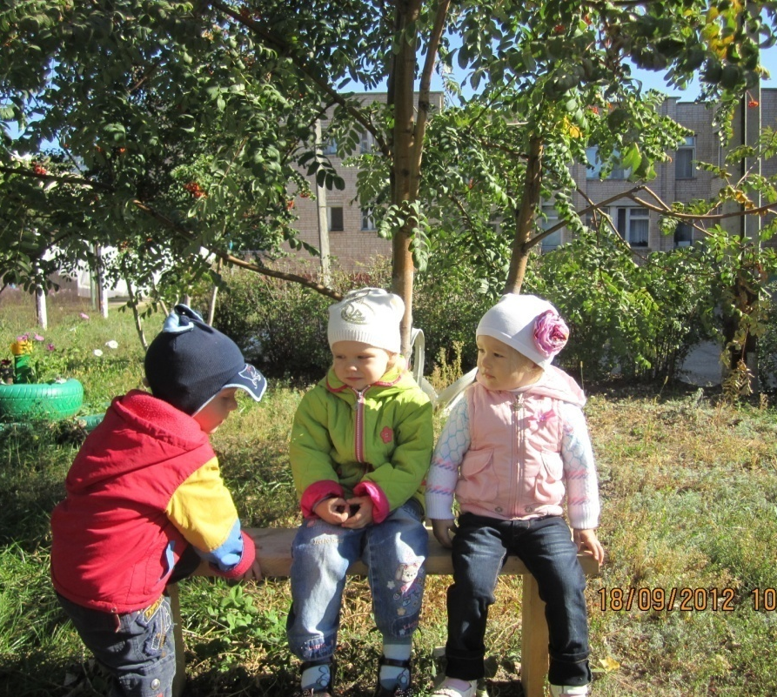
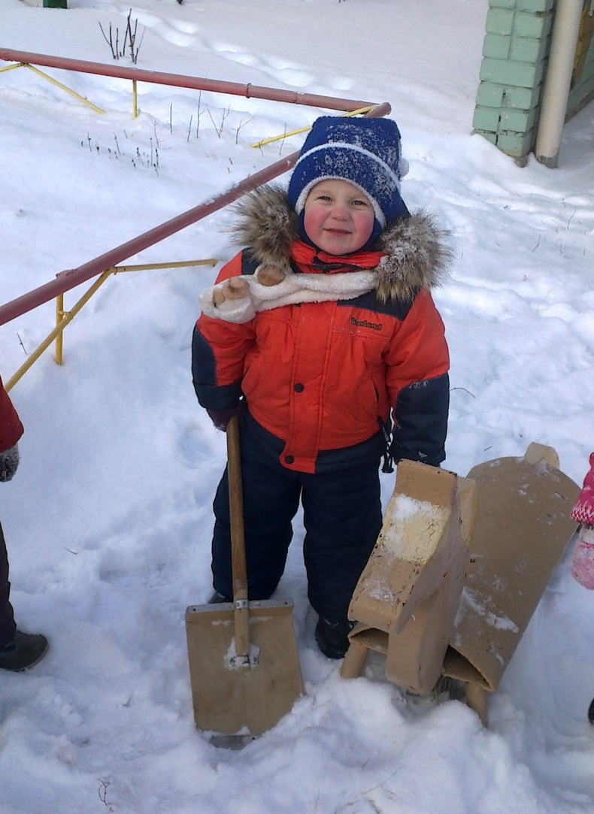
Бақылаймыз

Slide 8
Жобаның мақсаты
Жыл мезгіліне байланысты сөздерді үйрету. Табиғатты аялауға деген қызығушылықтарын арттыру.

Slide 9
Жоба міндеттері
Жыл мезгілдерінің ерекшеліктерімен таныстыру
Жыл мезгіліне қатысты атауларды үйрету
Жыл мезгілдеріне байланысты тақпақтар жаттау

Slide 10
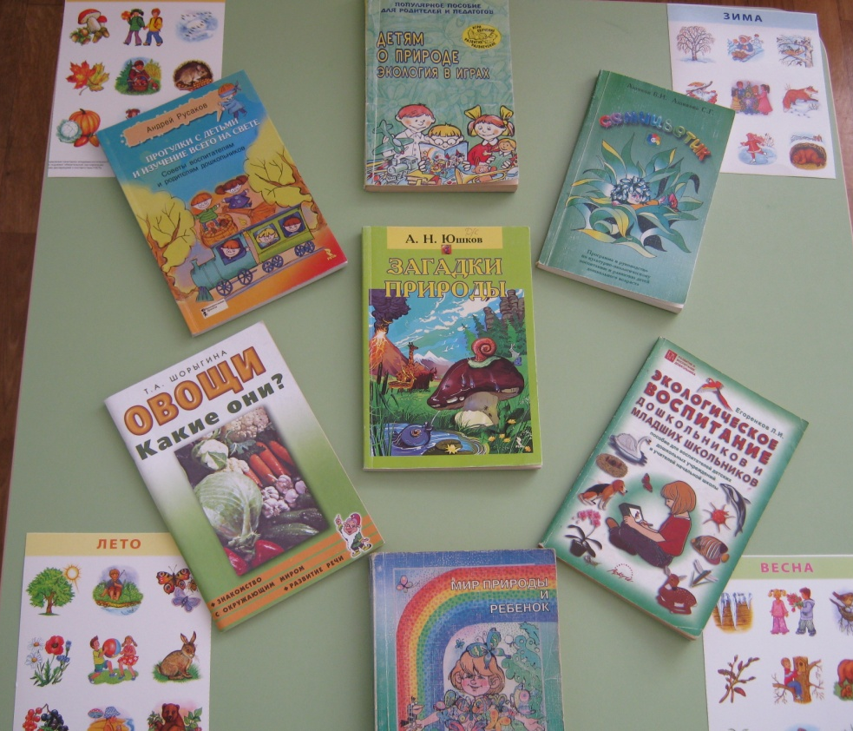
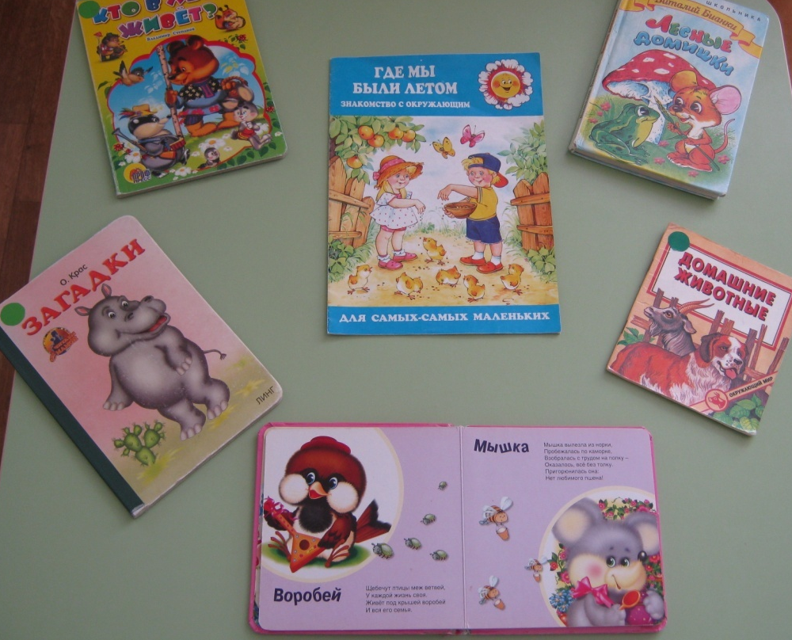
Қор

Slide 11
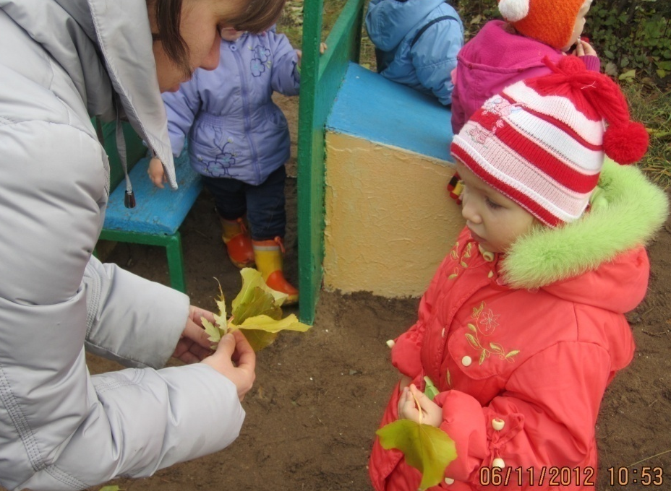
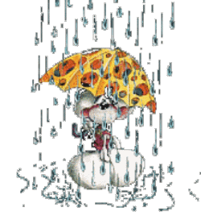
Күтілетін нәтиже:
Жыл мезгілдеріне қатысты атауларын біледі
- Табиғатты бақылауға қызығушылық танытады

Slide 12
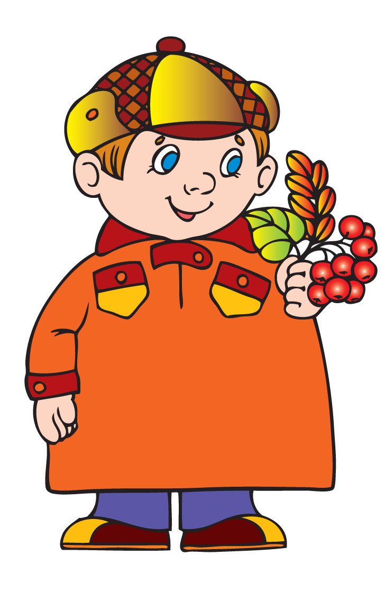
Кезеңдер бойынша жұмыс
мазмұны
Дайындық:
Мәселенің қойылымы,
Жобаның атауын таңдау,
Тақырып бойынша әдістемелік әдебиетпен танысу.

Slide 13
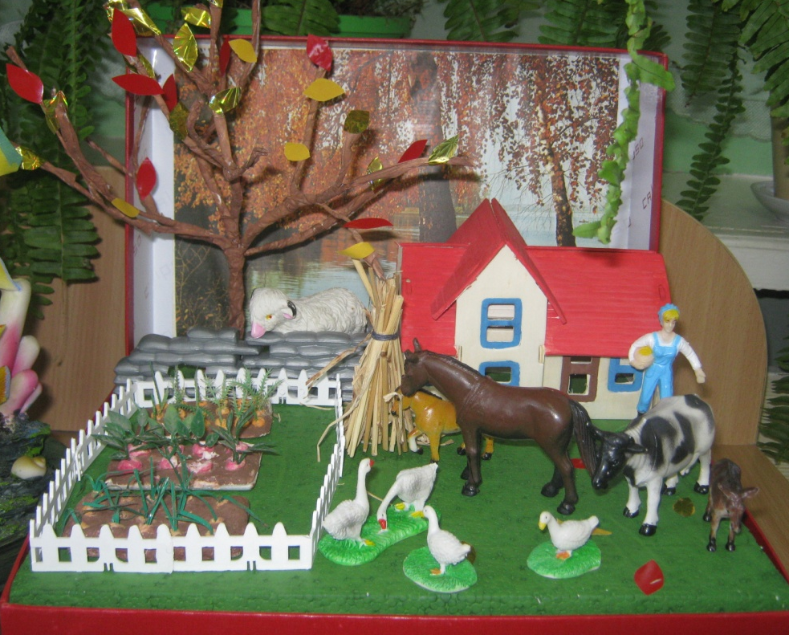
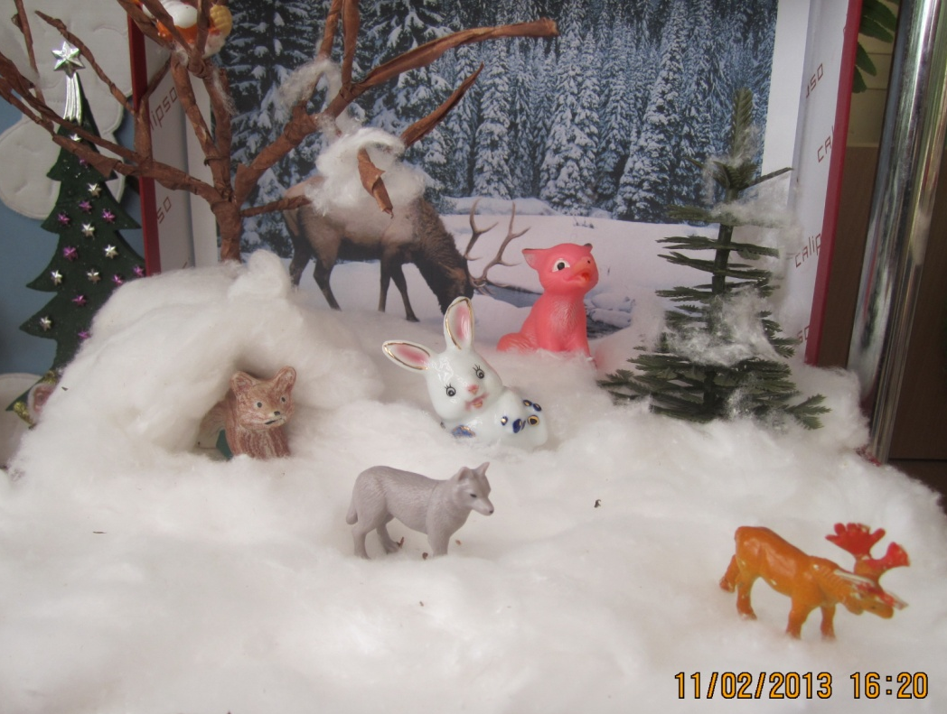
Көрнекі құралдар дайындау
Жылдың әр мезгіліне,балалармен бірге, макет жасау;

Slide 14
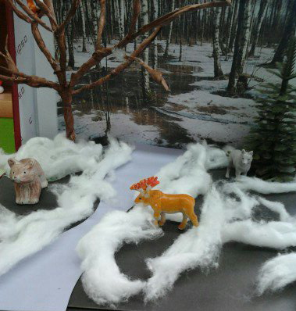
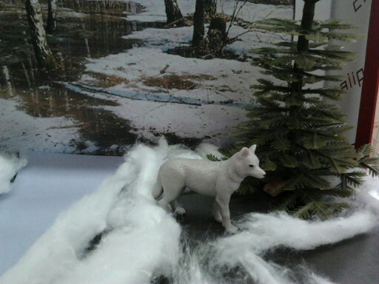

Slide 15
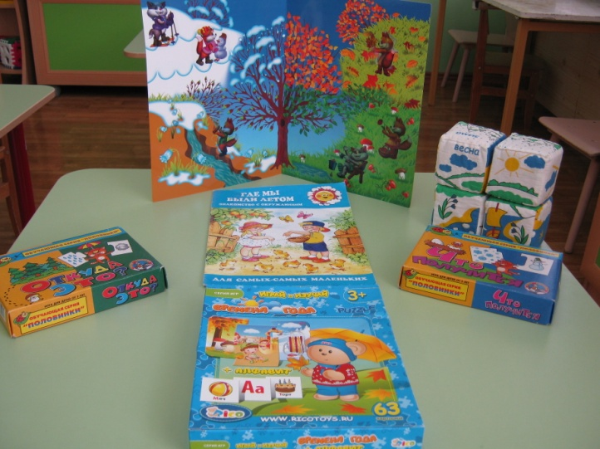
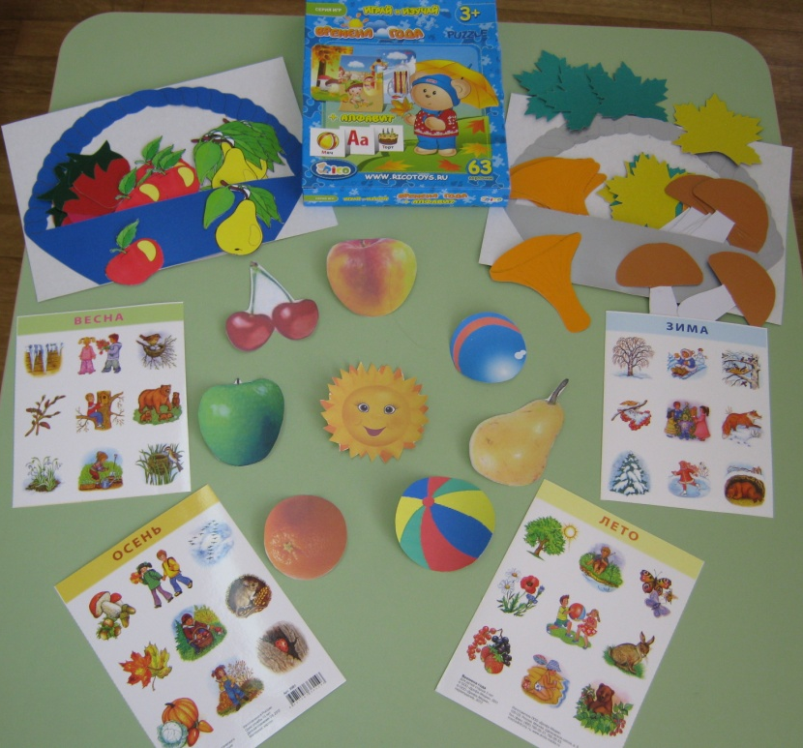
Жыл мезгілдеріне байланысты дидактикалық ойындар

Slide 16
Жыл мезгілдеріне байланысты тақпақтар
Шаттық шеңбері
Сәлем саған жер ана! Сәлем саған нұрлы күн. Аман – есен болайық Бейбітшілікті қалайық.
Бүршік жарып ағаштар
Құстар ұя салады
Сылдыраған бұлақтар
Ағып бара жатады
Алтын, сары, қызыл, көк,
Алуан – алуан жапырақ.
Күзгі бақта күлімдеп,
Көз тартады атырап.

Slide 17
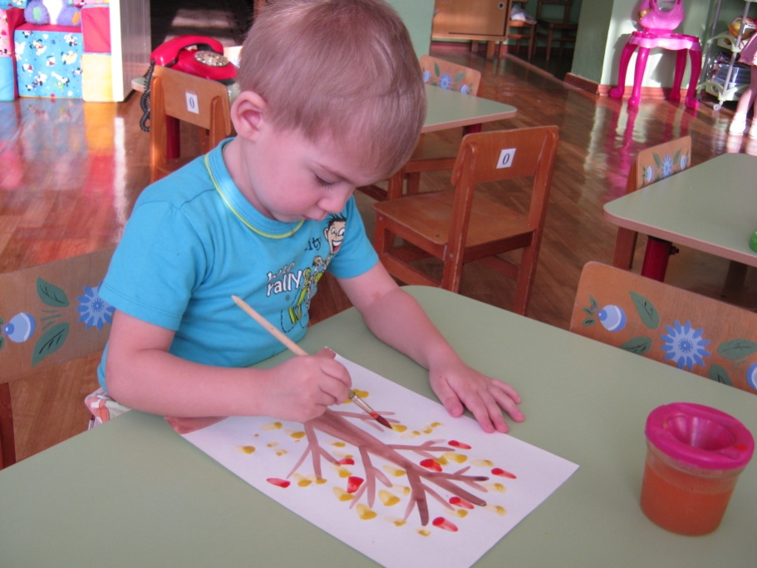
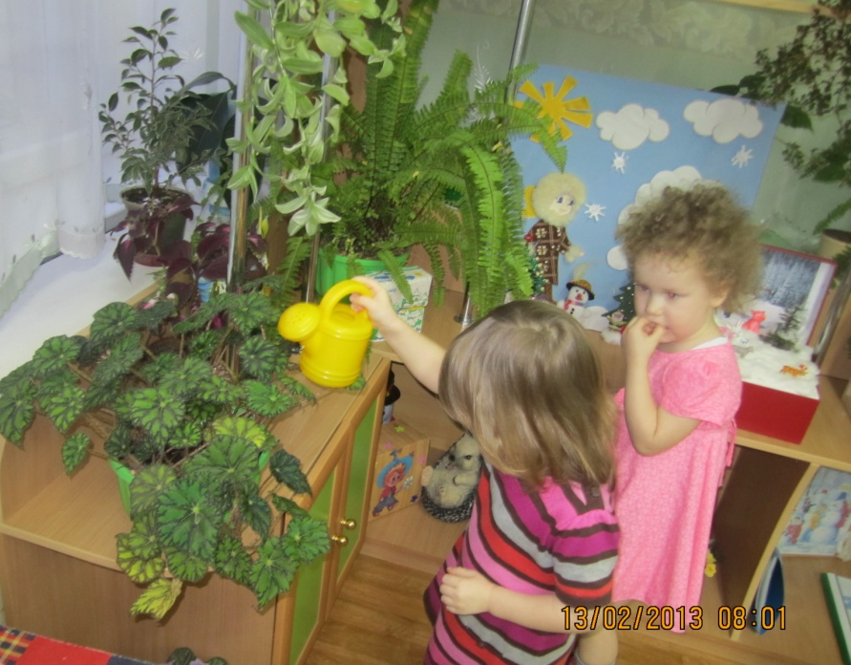
Реализация проекта
Чтение художественной
литературы и заучивание стихов;
- Беседы на данную тему;
- Наблюдение на прогулке
- Рассматривание иллюстраций
с изображением времен года;
- Рисование в свободное время.
Д/и « Времена года»,
«Собери пейзаж»

Slide 18
Итоговый результат
Проведение развлечения на тему: « Времена года»
Презентация проекта
«У природы нет
плохой погоды».

Slide 19
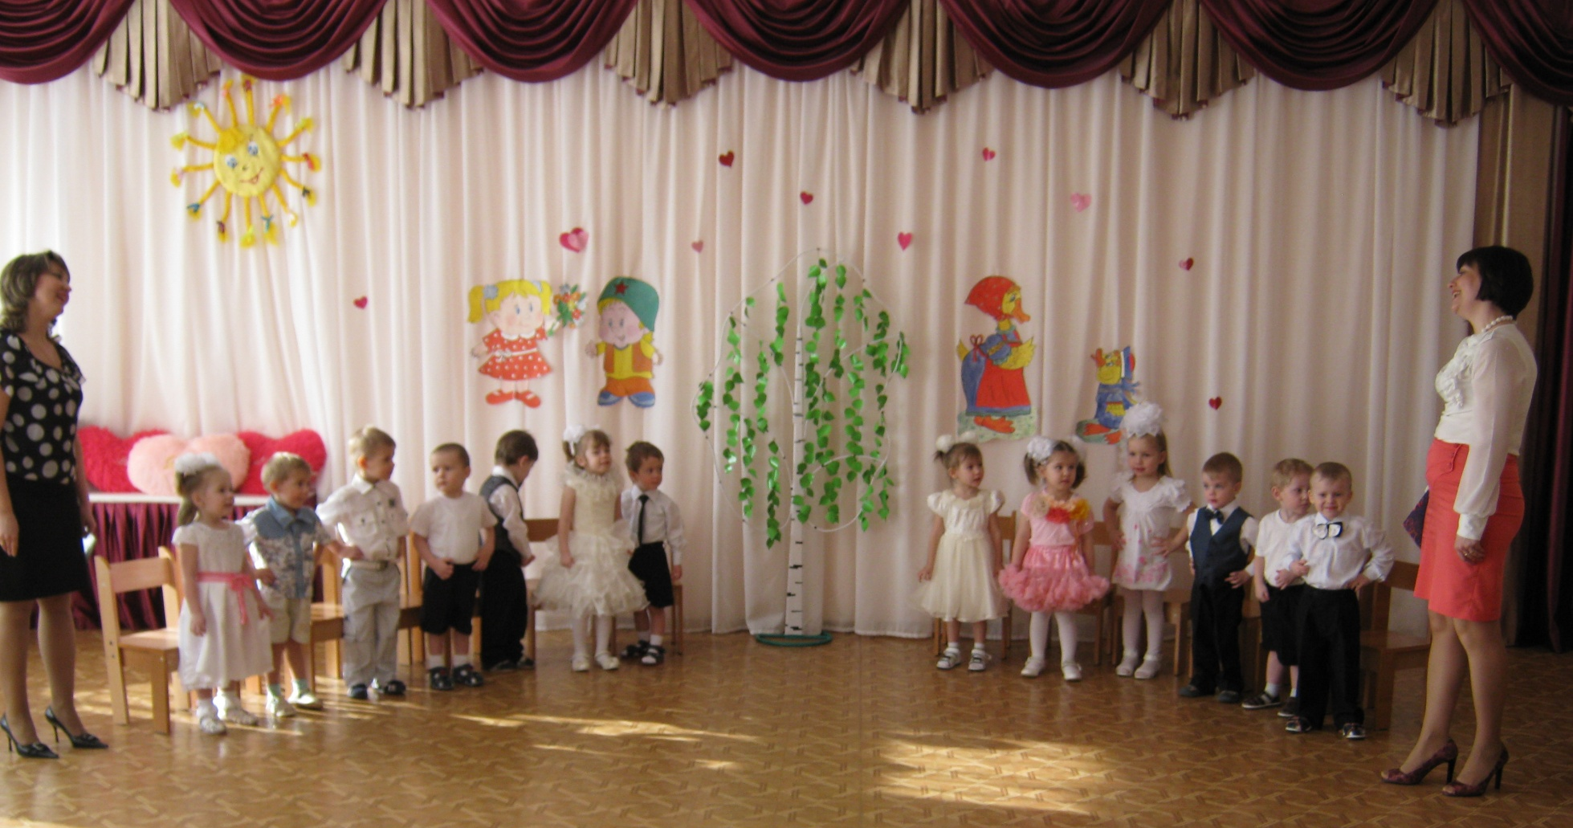
Презентация проекта

Slide 20
Выводы и результативность
работы над проектом
у дошкольников появился интерес к данной теме;
они разучили стихотворения о временах года;
усвоили характерные признаки каждого сезона;
с интересом выполняют задание дидактической игры «Собери пейзаж», «Времена года»;
у детей сформировалось целостное представление о временах года.

Slide 21
